Slide 1



WEATHER
API
Feat. 놀기좋은날

Slide 2
INDEX
API 선택과정.
1
프로젝트 진행과정 1.
2
3
프로젝트 진행과정 2.
4
프로젝트 마무리하며.

Slide 3
API 선택과정
1
명준이 ->
지도
원준오빠 ->
지도누르고
블로그검색가즈아

Slide 4
API 선택과정
1
지도에
날씨까지
해보까ㅋㅋㅋ?
나 ->

Slide 5







재밌을거같애ㅎㅎㅎㅎㅎㅎㅎㅎㅎㅎㅎㅎㅎㅎㅎㅎㅎㅎㅎㅎㅎㅎㅎㅎㅎㅎ
1
인생머있나
별생각없었어여
Hello♥
API란??????????
지도 +블로깅+날씨

Slide 6
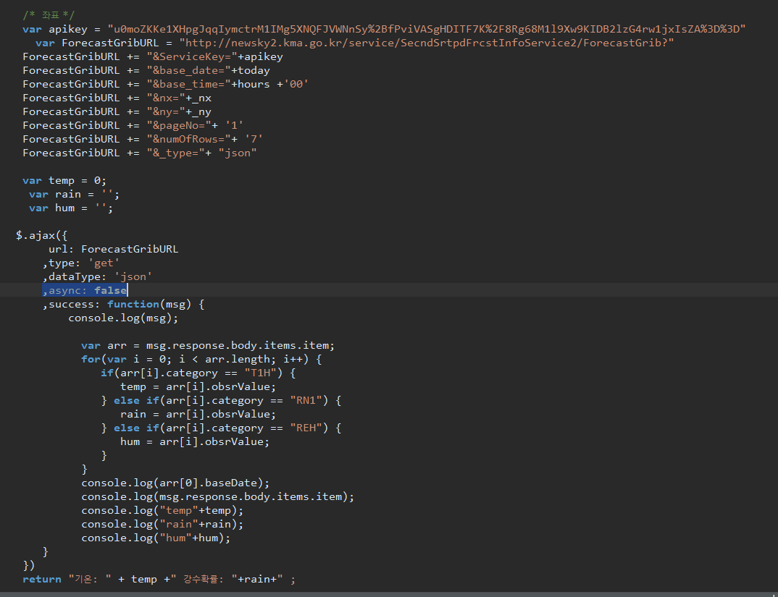
2
Project 진행과정 1.

Slide 7
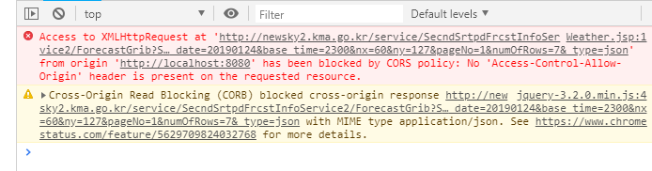
2
Project 진행과정 1.
크로스 도메인

Slide 8
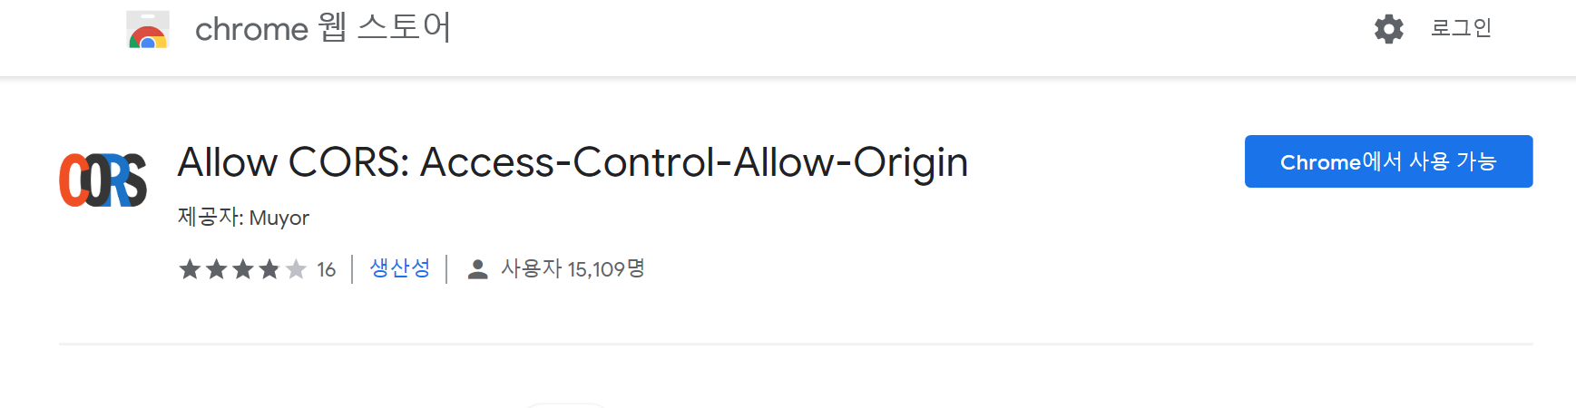
2
Project 진행과정 1.
크로스 도메인

Slide 9
오류아니고 값 제대로 받았습니다!!
2

Slide 10

3
Project 진행과정 2.

Slide 11
3
Project 진행과정 2.

Slide 12
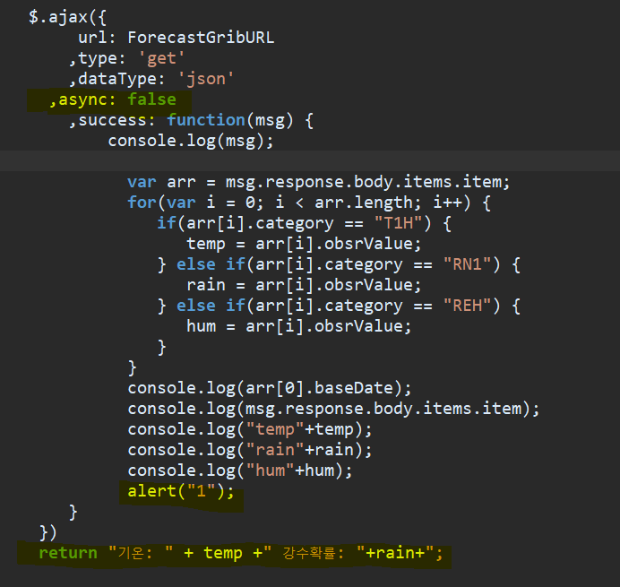
3
Project 진행과정 2.

Slide 13
4
서버 통신이안대…….ㅠ ㅠ
어쩔 줄 몰라 하는 라이언삐용삐용삐용삐용삐용
떨고 있는 라이언
덜덜덜덜덜덜덜덜덜덜

Slide 14



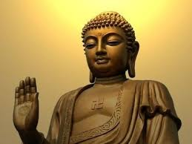


3

Slide 15
4
프로젝트를 마무리하며
1. OPEN API 사용을 해볼수있어서 좋았습니다.
2. AJAX비동기화처리를 사용해볼수있어서 좋았습니다.
3.팀원들의 코드를 이해하고
제 코드를 응용하는 과정이 유익했습니다.
착한 라이언 . . .♥

Slide 16
질문
안받습니다

